Slide 1


基于机器学习的
电机故障分析
电力信息原理及工程
组员：吴善姝 井子琪 刘天畅 唐溥宏
Notes:
大家好，我们小组的作品是基于机器学习的电机故障分析，今天由我为我们小组来进行原型展示

Slide 2
1
模型训练
目 录
2
功能设计
CONTENTS
3
操作演示
4
前景展望
Notes:
接下来我将从四个方面介绍

Slide 3
01
electrical engineering and automation
2020
模型训练

Slide 4

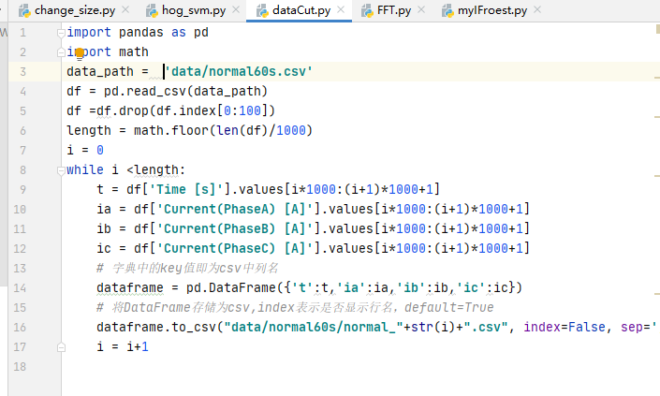
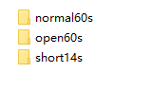
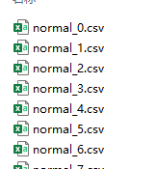
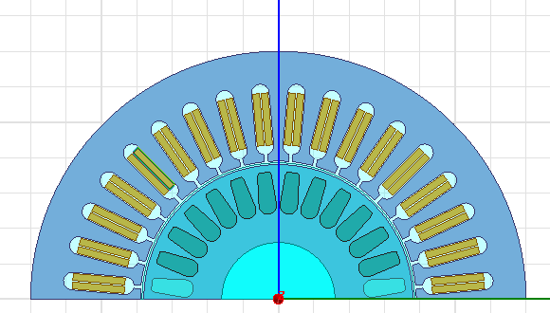
模型训练
功能设计
操作演示
前景展望
数据处理：Maxwell仿真
单个电机多个状态各仿真60s
去除启动部分后
切分为60个1s的仿真状态
两种方案
方案一：HOG+SVM
将训练后的模型在程序中直接加载
方案二：IForest
Notes:
加载数据，两个方案，详细介绍方案

Slide 5
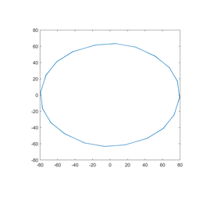
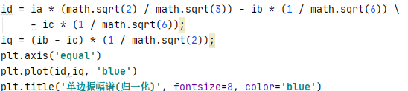
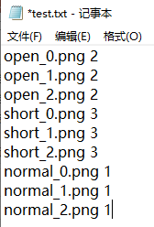
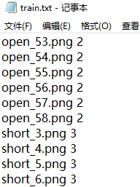
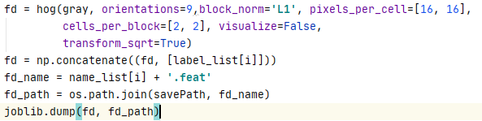
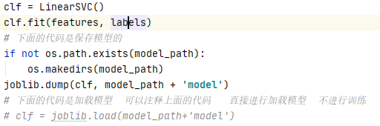
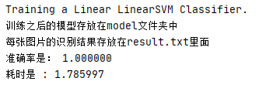
模型训练
功能设计
操作演示
前景展望
数据处理：HOG+SVM
myHOGSVM.py
将处理后的数据转化为图片，统一处理为256x256的固定尺寸
设定训练集与测试集，提取特征并保存模型
使用保存的模型，对样本训练和测试
训练样本与测试样本比值：(55+60+14)/3*3 ≈14.8:1
Notes:
读取数据，转换图片，提取特征，训练测试

Slide 6
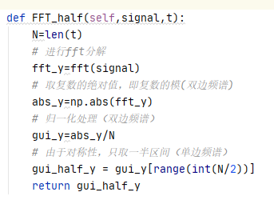
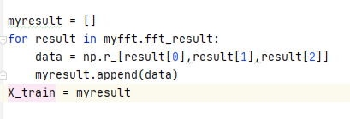
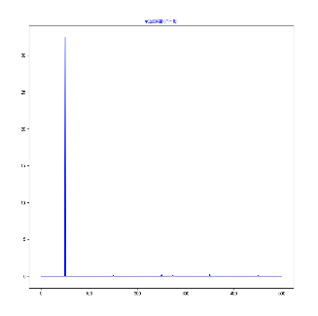
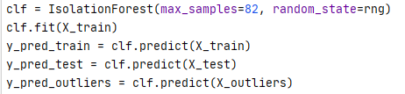
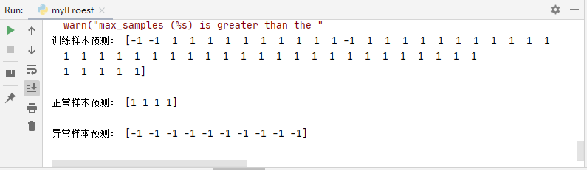
模型训练
功能设计
操作演示
前景展望
数据处理：孤立森林方案
myIFroest.py
对处理后的数据进行快速傅里叶分解（FFT），取归一化后单边频谱结果
将分解后三相电流频域上的振幅向量进行串联，作为机器学习的样本
训练模型并进行预测。
正常则输出为1，异常则输出为-1。
非监督学习无法判断故障类型
Notes:
读取数据，提取特征

Slide 7
02
electrical engineering and automation
2020
功能设计

Slide 8




数据处理
功能设计
操作演示
前景展望
设计流程
功能设计
Visio
界面设计
PowerPoint
界面实现
QtDesigner
交互逻辑
及自定义控件
PyQt5
Notes:
我们的队伍按照如下流程开始设计程序

Slide 9
数据处理
功能设计
操作演示
前景展望
功能设计
Notes:
我们考虑将界面分为三个主要部分

Slide 10
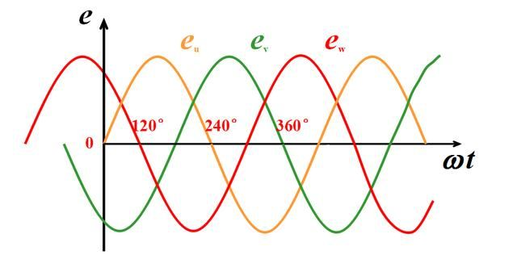
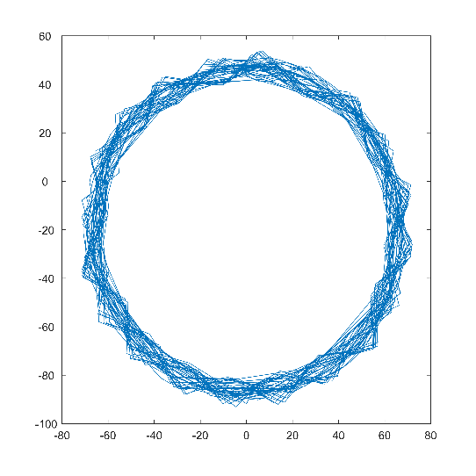
数据处理
功能设计
操作演示
前景展望
界面设计
电机在线监测系统
在线监控
视频监控
报警监控
检修管理
1区
001
002
003
004
2区
005
006
007
008
电流
电压
温度
负载
Park矢量图
编号：001
运行状态：运行故障
故障类型：断路
处理情况：待处理
运行日志：
[20:01:00]运行正常
[20:02:00]运行正常
[20:03:00]运行正常
[20:05:00]检测到故障，待处理
[20:06:00]已停机
启动/停机
故障处理
日志导出
Notes:
以下为我们初步设计的主界面

Slide 11
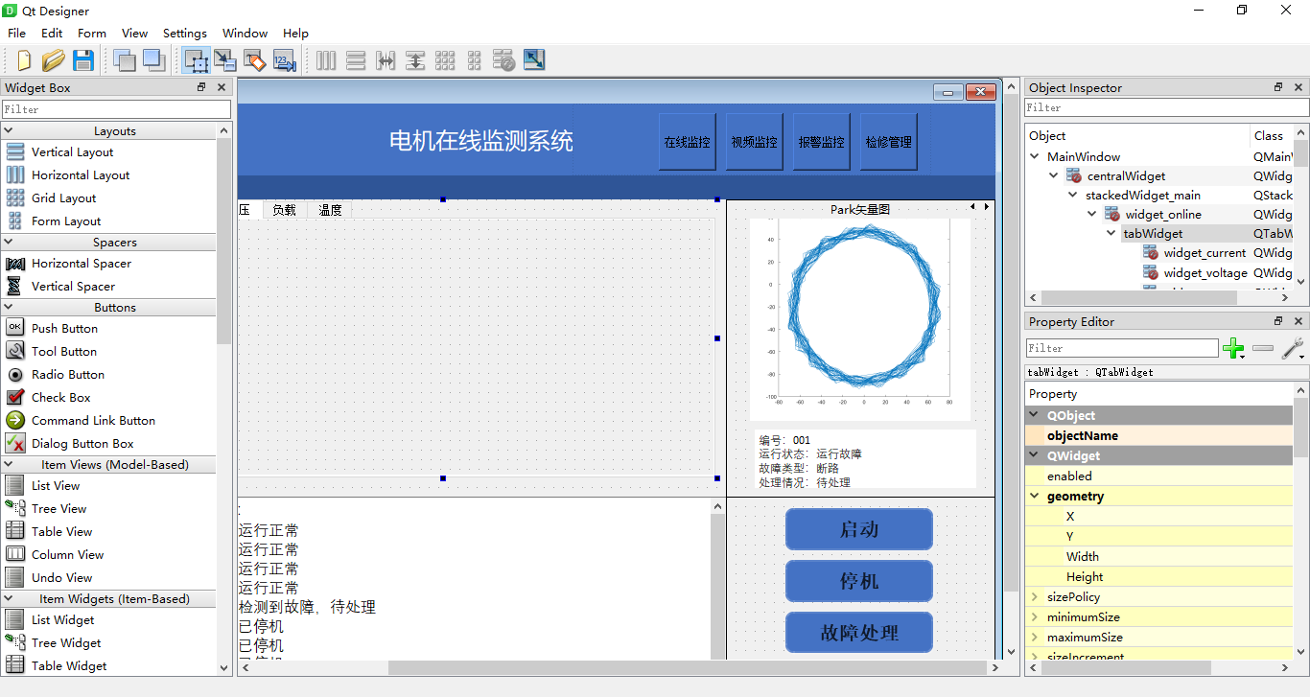
数据处理
功能设计
操作演示
前景展望
界面实现 mainWindow.ui
Notes:
以下为我们利用QtDesigner设计并生成的Ui界面

Slide 12
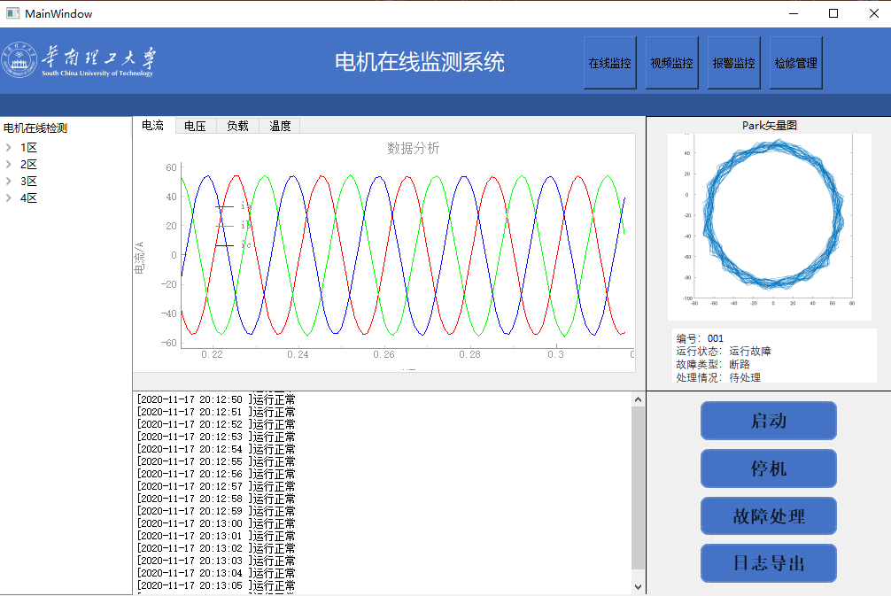
数据处理
功能设计
操作演示
前景展望
程序界面 MainWindow.py（使用PyQt带的pyucc.exe 生成）
标题及切换按钮
树状设备列表
堆叠主界面
Notes:
该界面为我们在实际程序里的实现界面，这部分界面承担了主要交互功能

Slide 13
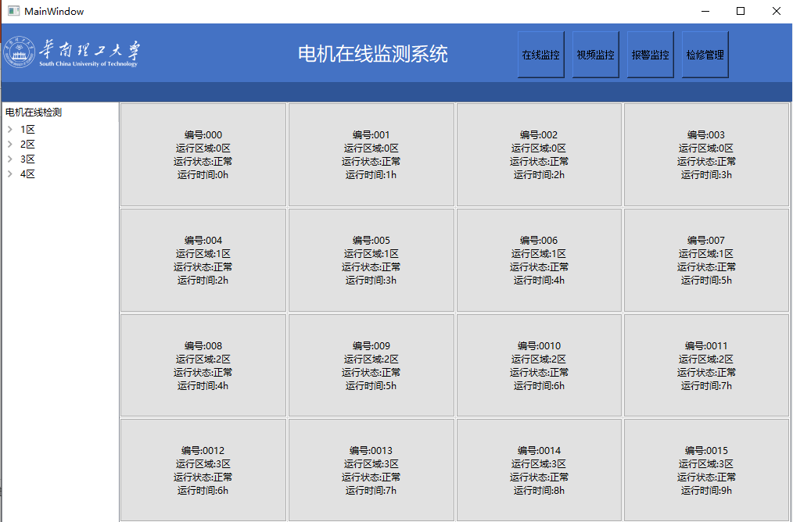
数据处理
功能设计
操作演示
前景展望
在线监控界面
Page_onlie.py

Slide 14
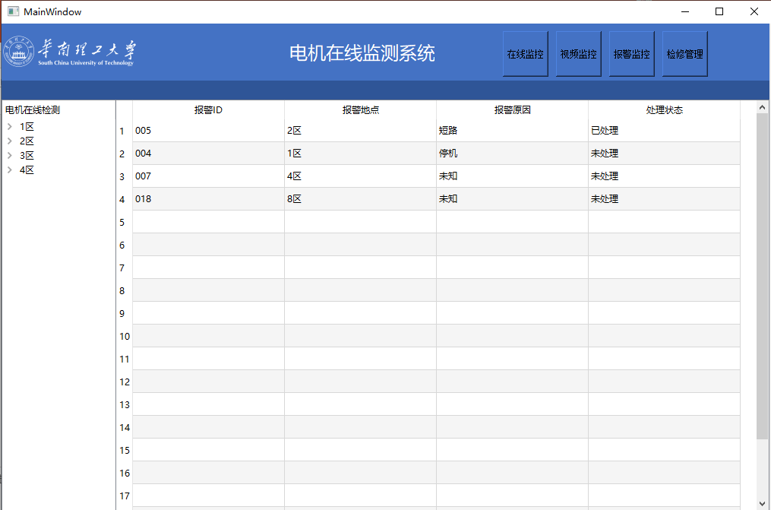
数据处理
功能设计
操作演示
前景展望
检修管理界面
Page_check.py

Slide 15
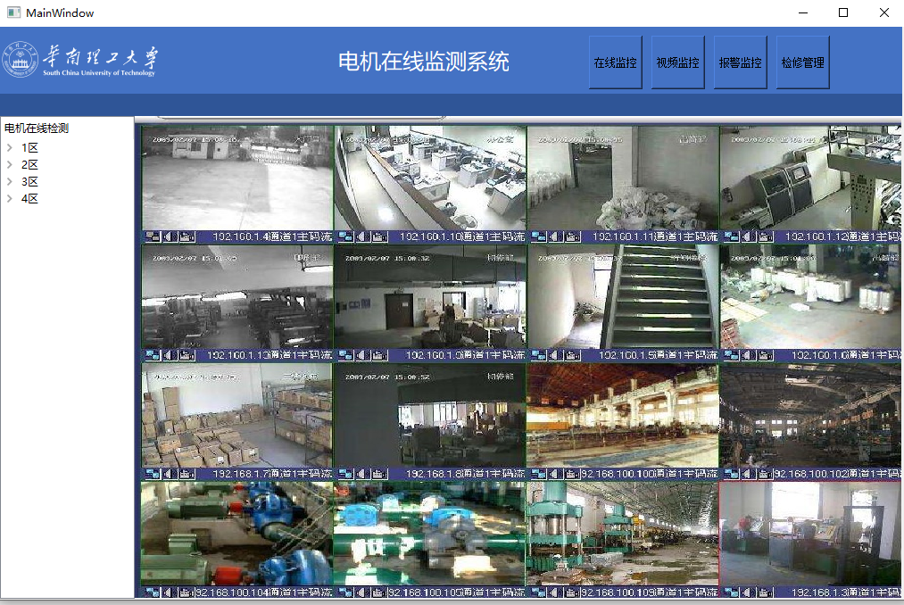
数据处理
功能设计
操作演示
前景展望
视频监控界面
Page_Video.py

Slide 16
03
ENERGY SAVING & EMISSION REDUCTION
2020
操作演示

Slide 17
数据处理
功能设计
操作演示
前景展望

Slide 18
04
ENERGY SAVING & EMISSION REDUCTION
2020
前景展望

Slide 19
数据处理
功能设计
操作演示
前景展望
可以改进的地方
1. 使用数据库实现数据交互
2. 利用单片机发送数据模拟真实情况通信
3. 接入服务器实现一体化的在线监测与管理

Slide 20
Thanks
感谢您的聆听
THANK YOU

